Slide 1
Отчет о применении в практике методических приемов по развитию мелкой моторики рук
(1 полугодие 2014-2015 учебный год)
Подготовила: Измайлова К.В.
Воспитатель

Slide 2
Тема самообразования:
«Развитие мелкой моторики рук
у обучающегося,
посредством выполнения заданий по изобразительному искусству»
(рисование на тему…, аппликация, творческая мастерская)

Slide 3
В.А. Сухомлинский писал, что «истоки способностей и дарований детей – на кончиках их пальцев. Чем больше уверенности в движениях детской руки, тем тоньше взаимодействие руки с орудием труда, сложнее движения, ярче творческая стихия детского разума. А чем больше мастерства в детской руке, тем ребенок умнее…».

Slide 4
Методики по теме самообразования я начала внедрять в практику в начале 2013 учебного года. С 1 сентября 2015 года я работаю воспитателем в интернате и активно пользуюсь на воспитательных занятиях уже известными методиками и пытаюсь внедрить новые, более интересные при работе с детьми. Дети активно принимают участие в занятиях.

Slide 5
Первые результаты появились в конце первого полугодия, когда мы создавали елочные игрушки и гирлянды своими руками. Дети с удовольствием занимались в творческой мастерской. Многие узнали новые способы рисования и создания аппликаций и подделок.

Slide 6
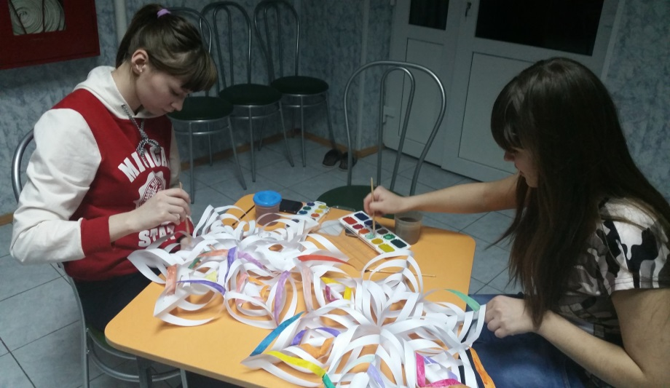
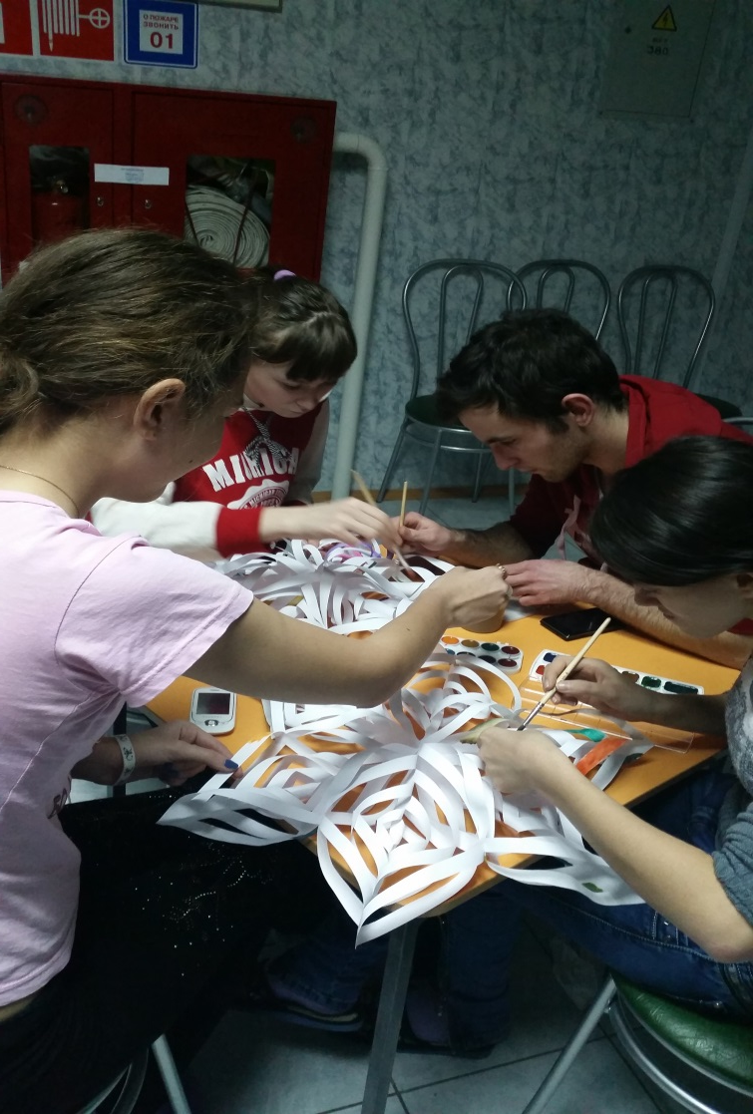
Творческая мастерская «Новогодние хлопоты»

Slide 7
Так же в первом полугодии я делилась своими знаниями и опытом с коллегами по применению методик по развития мелкой моторики рук на уроках по ИЗО и с воспитателями на занятиях, проводимых в интернате. Делилась накопленным методическим материалом.
Оформила стенд в интернате по применению наиболее интересных методик для развития мелкой моторики рук «Достижение науки внедряем в практику
Составлены конспекты коррекционно- развивающих занятий

Slide 8
Результаты работы по теме самообразования за 1 полугодие 2014-2015 учебного года:
Повышение профессионального уровня в области изучаемых компетентностей
Теоритический и практический материал по теме самообразования
Пополнение методической копилки

Slide 9
Исходя из общешкольных задач, учитывая контингент обучающихся и результат самоэспертизы я ставлю перед собой следующие задачи по теме по самообразования на 2 полугодие 2014-2015 учебного года:
Продолжить внедрение в практику уже опробованных и новых методик по развитию мелкой моторики рук
Продолжить повышение знаний умений и практических навыков у обучающихся на занятиях
Повышение своего профессионального уровня по теме самообразования
Передача полученного опыта коллегам, с целью внедрения ими методик в свою работу для улучшения качества ЗУН

Slide 10
Развитие тонкой моторики, является главным условием осуществления познавательной деятельности, обеспечивает возможности успешного обучения, проводимого с помощью не только традиционных методов, но и с использованием новых технологий (включая информационные).

